Slide 1


Escuela Superior Politécnica del Litoral
Instituto de Ciencias Matemáticas
Ingeniería en Auditoría y Contaduría Pública Autorizada
Diseño de un Sistema de Control Aplicado al Área de Auditoría de una Firma Auditora, para la Mejora Administrativa y Financiera, a través de levantamientos de Indicadores de Medición.
Elaborado por:
Karen Holguín Rodríguez Cynthia Palacios Morán
Guayaquil – Ecuador
2010

Slide 2
PROCESO DE VISUALIZACIÓN
MISIÓN
VISIÓN
OBJETIVOS
Specific (Específico)
Measurable (Medible)
Achievable (Realizable)
Relistic (Realista)
Time bound (Limitado en el Tiempo )

Slide 3
Perspectiva de la concepción del control
CONCEPTO | PERPECTIVA | PERSPECTIVA AMPLIA
Filosofía. | Control “desde arriba” por la dirección. | El control no sólo es realizado por la dirección sino por todos.
Concepto de Control. | Comparación del resultado obtenido respecto al previsto inicialmente. | Orientación del comportamiento hacia los objetivos de la organización.
Mecanismo de Control. | Sistema de control financiero. | Diferentes mecanismos formales y no formales entre los cuales hay el sistema de control financiero.
Consideración del contexto organizativo. | Limitado. Énfasis en el diseño de los aspectos técnicos. | Diseño y utilización del sistema de control financiero de forma coherente con contexto organizativo.
Consideración del comportamiento. | Reducido a estándares y valores monetarios y limitado por normas de comportamiento rígidas. | Dificultad de reducirlo a términos monetarios y de limitarlo en condiciones de incertidumbre. La cuantificación ayuda a tomar decisiones.

Slide 4
Perspectiva de la concepción del control
…Continúa
CONCEPTO | PERPECTIVA | PERSPECTIVA AMPLIA
Indicadores de control. | En términos cuantitativos. | Incluyen también aspectos no financieros y cualitativos.
Formulación de objetivos y proceso de planificación. | En términos cuantitativos e integrados en el proceso presupuestario. | Incluyen también aspectos no financieros y cualitativos no integrados en proceso presupuestario.
Sistema de medición. | Sistema de control financiero. | Sistemas formalizados e informales.
Proceso de evaluación. | El comportamiento se mide a partir del resultado. | El resultado solo mide parcialmente el comportamiento por ello es necesario considerar otros aspectos y utilizar de forma flexible el sistema contable.

Slide 5
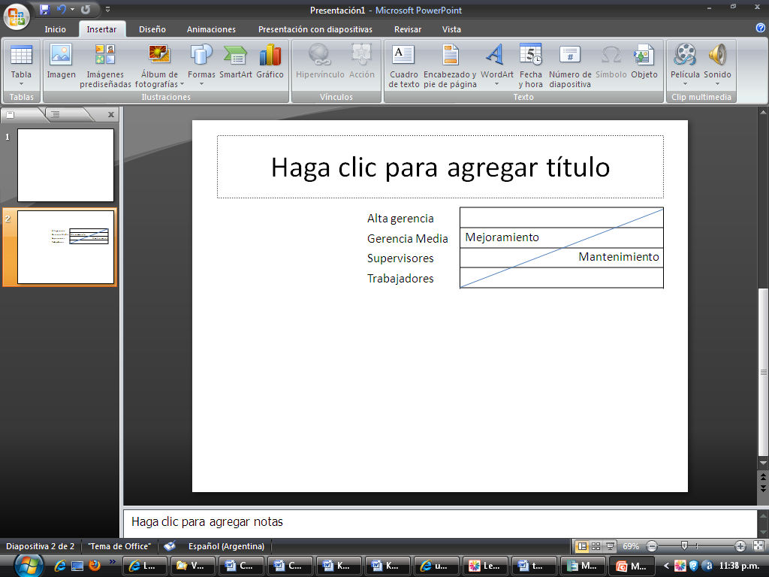
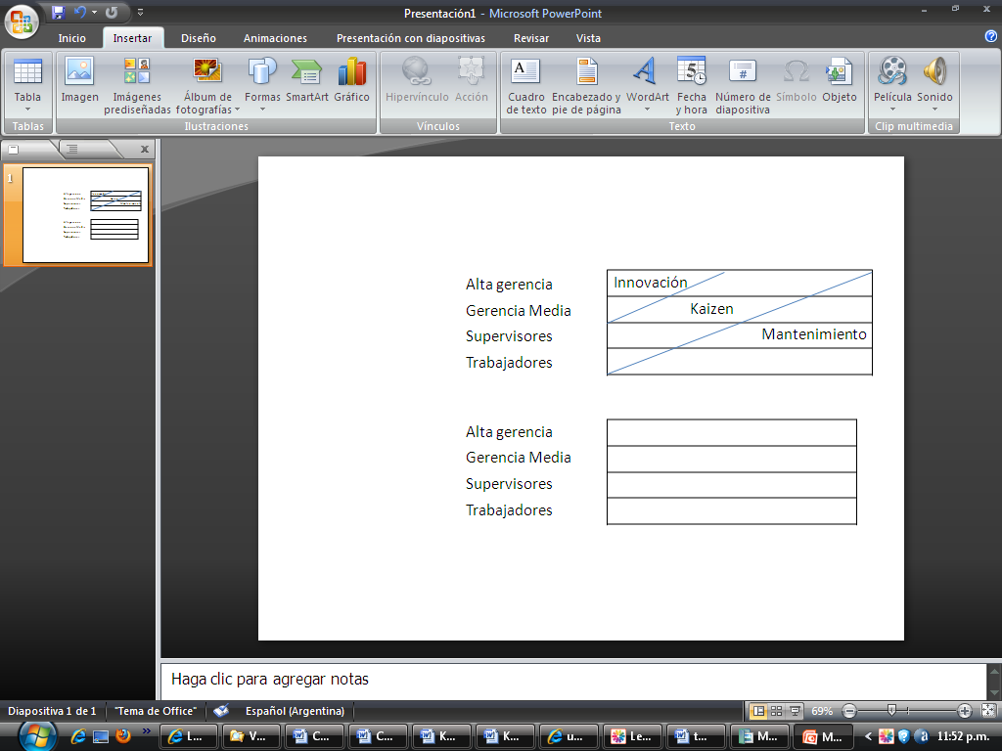

Kaizen y Gerencia
KAI = CAMBIO
ZEN = BUENO
Figura 1. Percepciones Japonesas de las funciones laborales.
Figura 2. Mejoramiento detallado en innovación y kaizen.

Slide 6
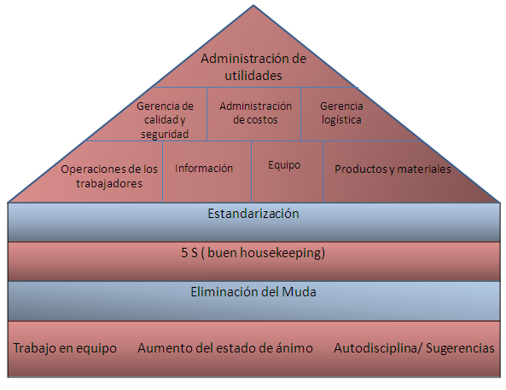
Gemba
Casa de la Administración del Gemba.

Slide 7
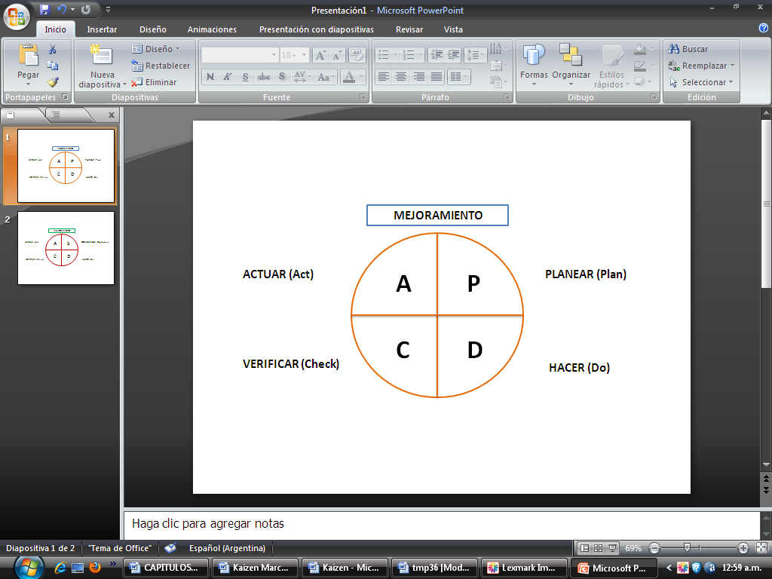
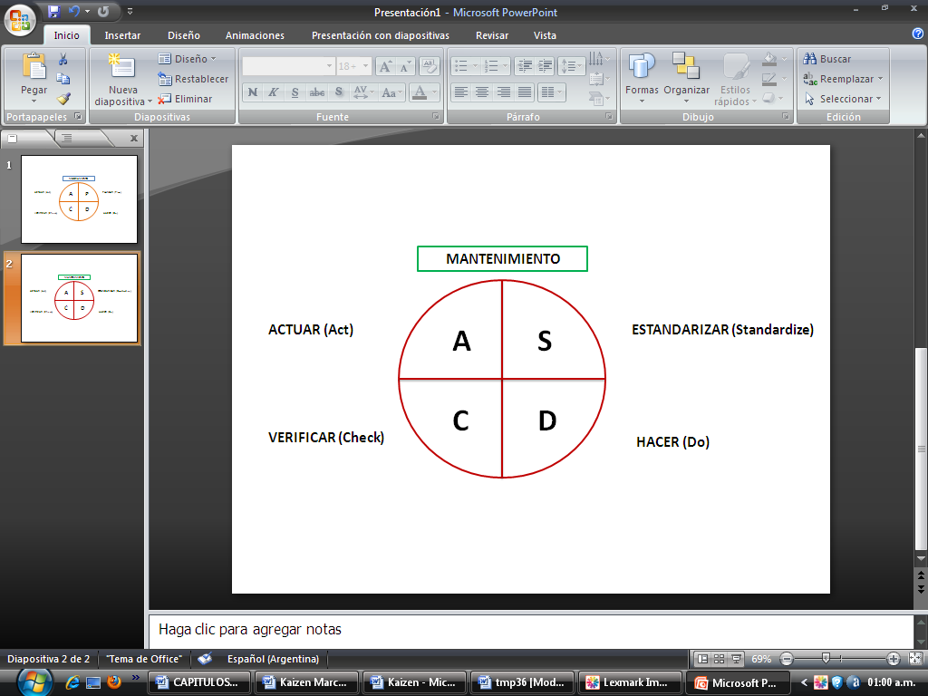
CICLO PHVA Y sdca

Slide 8
Ocho pasos en la solución de un problema

Slide 9
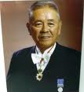



Mudas = Desperdicios
Taiischi Ohno (1988) identifica diferentes tipos de desperdicios
Sobreproducción
Esperar
Transporte
Mal proceso de diseño
Inventario
Movimiento
Recurso de Personal y creatividad subempleados

Slide 10
LAS “5 S”
Seiri (Separar)
5 S
Shitsuke (Disciplinar)
Seiton (Ordenar)
Seiketsu (Sistematizar)
Seiso (Limpiar)

Slide 11

Antecedentes de la Empresa
CONFORMACIÓN JURÍDICA
ASOCIACIÓN INTERNACIONAL
  RSM International
  Dale Carnegie Training
OBJETIVOS ESTRATÉGICOS
  Dar un servicio de calidad al cliente y oportuno.
  Entrenar al personal.
TIPOS DE SERVICIOS
  Auditoría externa & Auditoría interna
  Auditoría de Regímenes Especiales
  OUTSOURSING
  Tributación
  Asesorías administrativas – financieras
  Dale Carnegie Training

Slide 12
Antecedentes de la Empresa
…Continúa
MISIÓN
KHCP es una Firma que presta servicios profesionales de Contabilidad, Auditoría, Impuestos y Finanzas; en el Ecuador, que logra satisfacer las necesidades del cliente con trabajos de calidad profesional y oportuna porque cuenta con personal altamente calificado.
VISIÓN
  Convertirse en una Firma Nacional
  Diversificar los servicios como: Tributación, Mejoramiento de negocios, Desarrollo profesional.
  Satisfacer las necesidades del cliente, personal y proveedores.
  Capacitar continuamente y programadamente al personal
  Sistematizar los procesos y cumplir con los programas de trabajo.
  Organizar, implementar y ser eficientes con los sistemas de computación: equipos, respaldo de información, Internet, software.
  Incrementar base de clientes.
  Impulsar el área de outsourcing contable para empresas multinacionales localizadas en nuestro País.

Slide 13
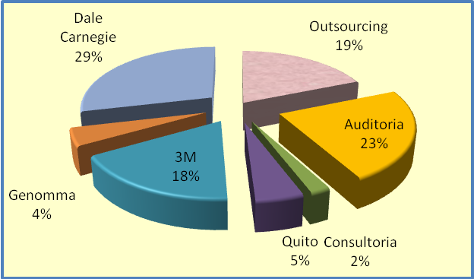
Área de estudio
Outsourcing | 64148,26
Auditoría | 78806,72
Consultoría | 7088,23
Quito | 16748,44
3M | 60181,13
Genomma | 15414,8
Dale Carnegie | 97518,45
Total | 339906,03
Total expresado en % de Centros de Costos del 2008.
Centros de Costos del 2008
Resumen de totales de centros de costos por áreas-Período 2008

Slide 14
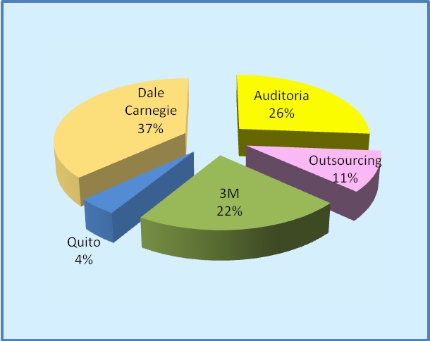
Área de estudio
1 | Auditoría | 75.048,48
2 | Outsourcing | 29.635,63
3 | 3M | 63.737,84
4 | Quito | 12.206,13
5 | Dale Carnegie | 105.262,01
 | TOTAL | 285.890,09
Desagregación de Costos Directos/ 2009.
Centros de Costos Directos 2009
Centros de Costos Directos de la firma KHCP 2009.

Slide 15
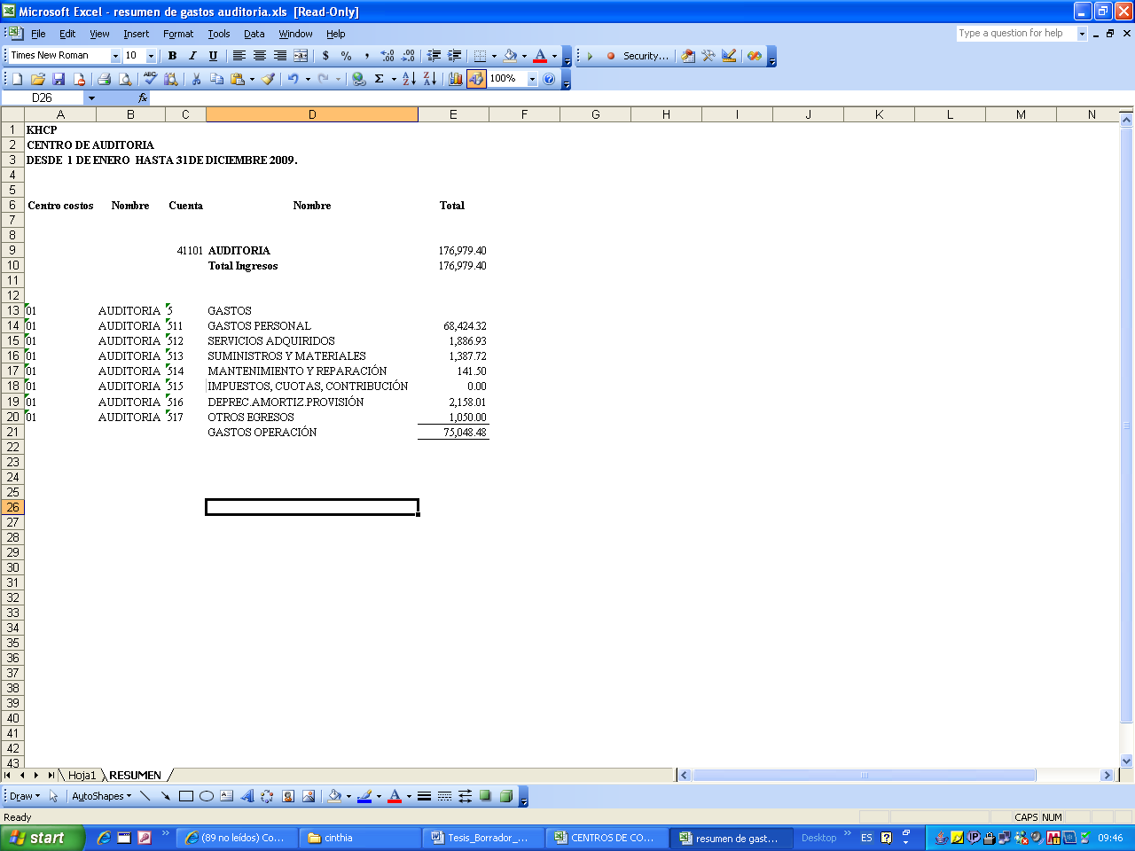
CENTROS DE COSTO DEL DEPARTAMENTO DE AUDITORÍA

Slide 16
Análisis Misión, Visión y Objetivos
Visión
Empleados que conocen la visión
Total de Empleados
Empleados que la comparten
Empleados que la conocen
Misión
Empleados que conocen la misión
Total de empleados
Empleados que participan en su definición
Total de empleados
Empleados de base que participan en su definición
Total de empleados

Slide 17
Objetivos | S Específico (que sea definido y concreto) | M Medible (con un indicador asociado) | A Alcanzable (que existan los recursos y medios para lograrlo) | R Realizable (que se ajuste a la realidad) | T Definidos en el Tiempo (con una meta específica)
1.- Dar un servicio de calidad al cliente y oportuno. | No Porque no involucra los requerimientos y necesidades del cliente. | Si A través de encuestas realizadas a los clientes. | Si Porque posee una guía práctica para realizar auditorías, los suministros y personal necesario capacitado. | Si Porque posee una cartera de clientes definidos. | No Porque no se determina la duración máxima y mínima del periodo del cumplimiento del servicio.
2.- Entrenar al personal. | No Porque no define el personal específico de la organización. | Si A través de evaluaciones y aplicaciones de los nuevos conocimientos. | Si A corto plazo es alcanzable poder capacitar y entrenar al personal, ya que la firma posee su propio centro de capacitaciones. | Si La compañía puede hacer uso de la división Dale Carnegie, para capacitar al personal | No Porque no establece los periodos de capacitación, los mismos que pueden ser, trimestral, semestral, anual, etc.

Slide 18
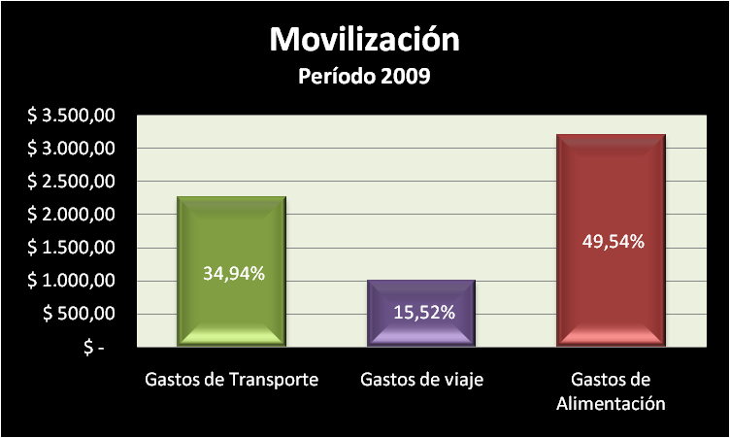
MUDA DE TRANSPORTE
Resumen de gastos por movilización de visitas para ejecutar Auditorías.
Rubros que intervienen dentro del la Movilización de visitas para ejecutar Auditorías dentro o fuera de la Ciudad de Guayaquil.

Slide 19
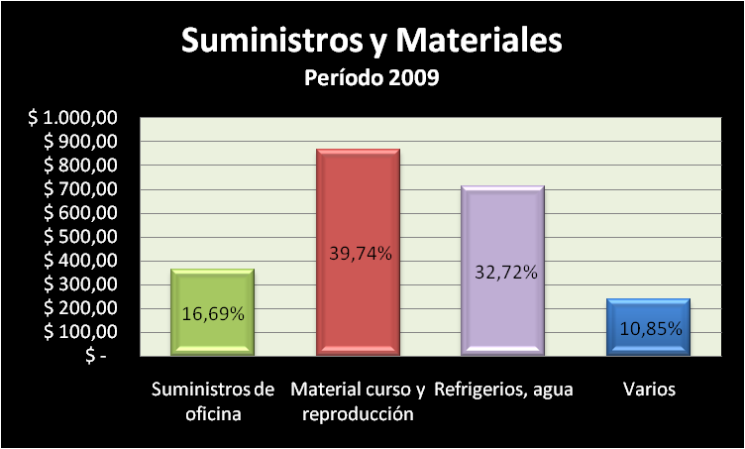
MUDA DE SUMINISTROS
Resumen de gastos por suministros y materiales.
Gastos Incurridos por Suministros y Materiales.

Slide 20
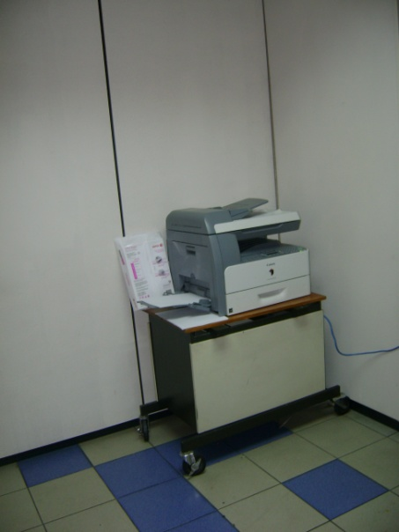
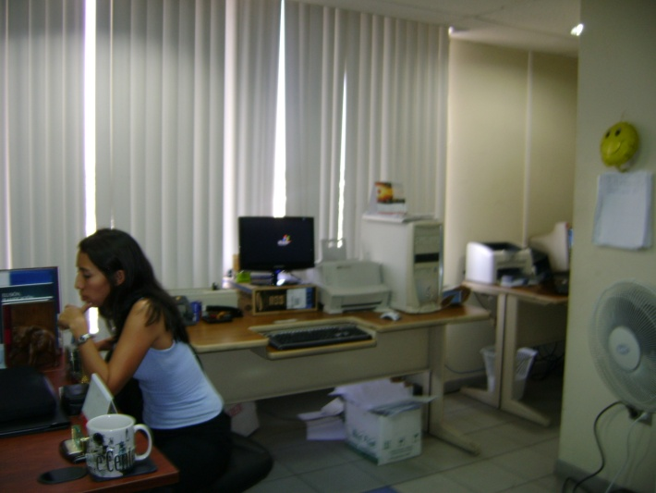
MUDA DE SUMINISTROS
…Continúa
Impresoras que no son utilizadas por falta de reparación.
Impresora Mayor que es utilizada por todos los departamentos.

Slide 21
MUDA DE RECURSOS INFORMÁTICOS
Diagrama Causa-Efecto o Ishikawa para la Muda de Recursos Informáticos.

Slide 22
MUDA DE RECURSOS DE PERSONAL
A pesar de existir una persona que presta servicios de mantenimientos informáticos, no le es solicitado el mantenimiento a algunos equipos, como impresoras que no están siendo usadas.
La firma posee una división llamada Dale Carnegie, la misma que presta servicios de capacitación de manera externa. Esta es una muda muy significativa, porque podrían asumir esta ventaja, para capacitar a sus empleados, en diferentes áreas, cubriendo las necesidades que éstos demanden, para su enriquecimiento profesional.
Aspectos que deben ser tomados en la conformación del equipo auditor.
1.- Alcance de la Auditoría.
2.- Tiempo de la Auditoría
3.- Capacidades de cada auditor.
4.- Definir especialista en caso de ser necesario.

Slide 23
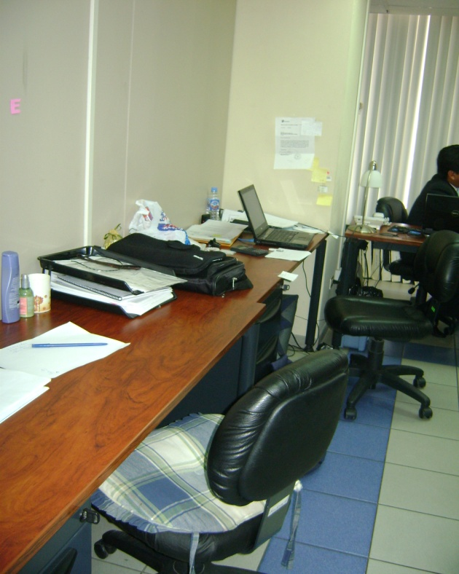
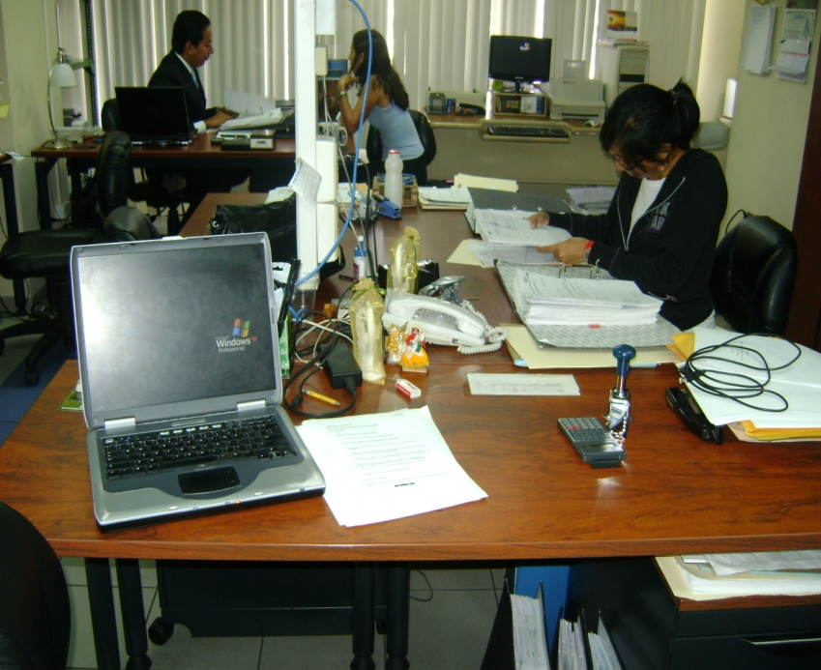
DESORGANIZACIÓN
THE DESK
Desorden en el escritorio principal de trabajo del Equipo Auditor.
Desorden en el escritorio secundario de trabajo del Equipo Auditor.

Slide 24
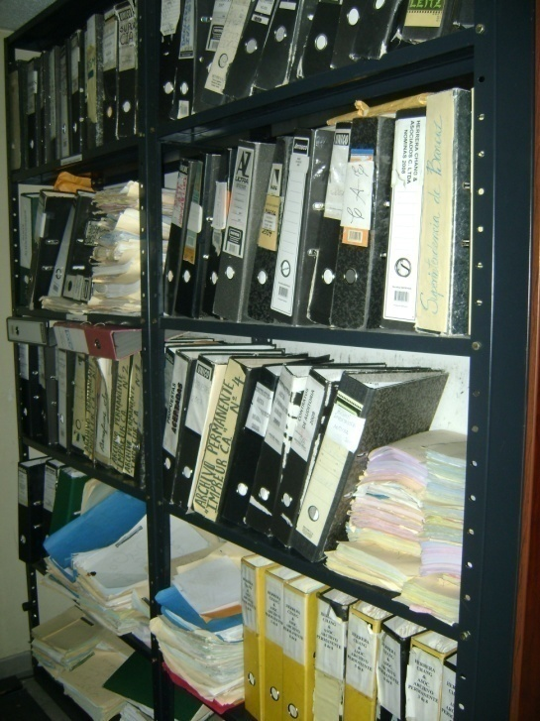
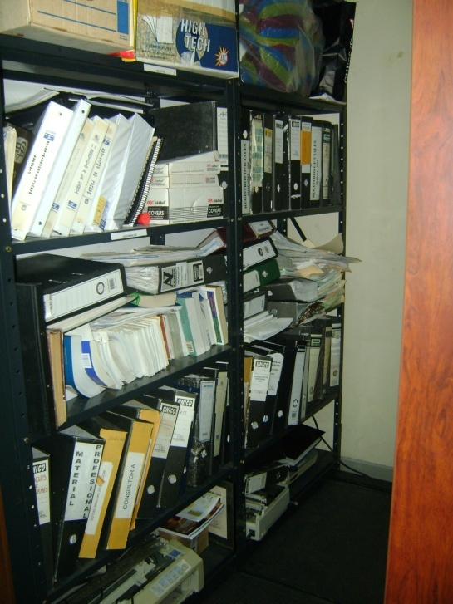
DOCUMENTOS ARCHIVADOS
Desorganización en los archivos de documentación, histórica y actual.

Slide 25
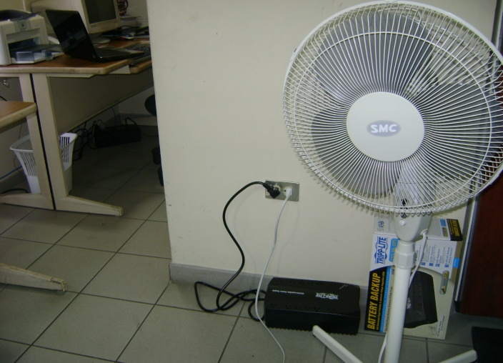
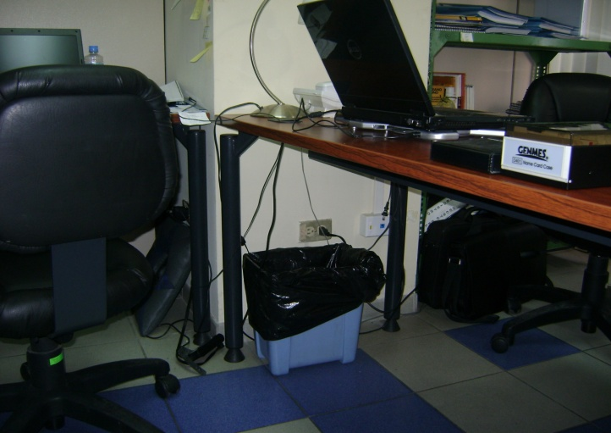
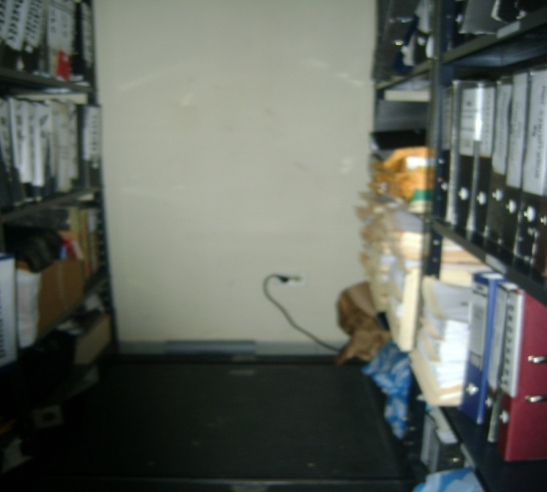
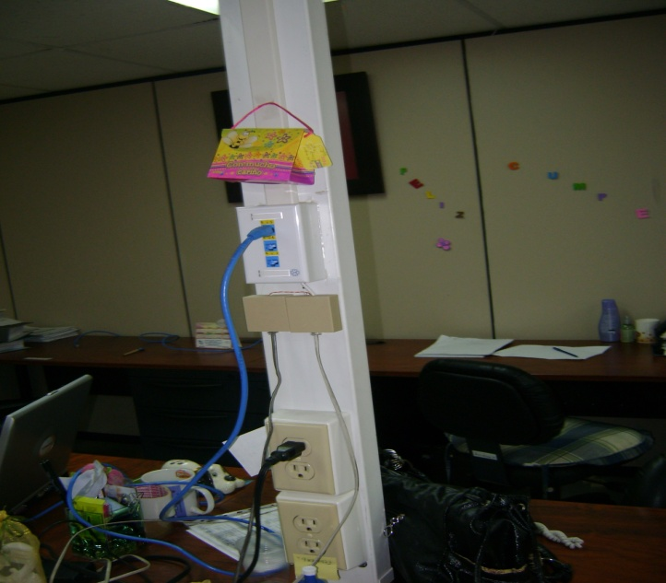
RIESGOS DE INSEGURIDAD
Resumen de los riesgos más importantes que se pudieron observar.

Slide 26
Riesgos inherentes en el departamento de Auditoría.
Ocurrencia |  | Impacto |  | Controles
Escala | Nivel de Ocurrencia | Escala | Nivel de Impacto | Escala | Efectividad
1 | Rara vez ocurre | 2 | Bajo | Baja | 10%
3 | Poco probable | 4 | Medio/Bajo | Media/Baja | 20%
5 | Medio probable | 6 | Medio | Media | 50%
7 | Muy Probable | 8 | Medio/Alto | Media/Ata | 80%
9 | Altamente probable | 10 | Alto | Alta | 90%
Escalas de ocurrencia e impacto según su nivel y controles según su efectividad.
Valorización de los riesgos.

Slide 27
…Continúa

Slide 28
PROPUESTA DE MEJORA
M
E
J
O
R
A
AL
P
R
O
C
E
S
O
DE
V
I
S
U
A
L
I
Z
A
C
I
Ó
N

Slide 29
MEJORA A LA ESTRUCTURA ORGÁNICA
ESTRUCTURA DESENTRALIZADA
Sistemas de control | Bastante sofisticada Énfasis en mecanismos formales, especialmente en los sistemas de control financieros
Indicadores de Control | Cuantitativos Orientados a resultados
Sistemas de información | Orientado a la toma de decisiones Orientado al control de la actuación de los diferentes responsables
Proceso de Planificación | Es fundamental para lograr el consenso en objetivos globales
Sistemas de Evaluación | En base a información financiera y no financiera

Slide 30
Propuesta Organizacional

Slide 31
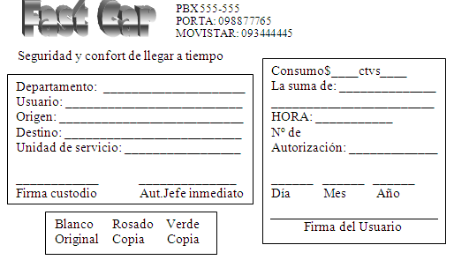
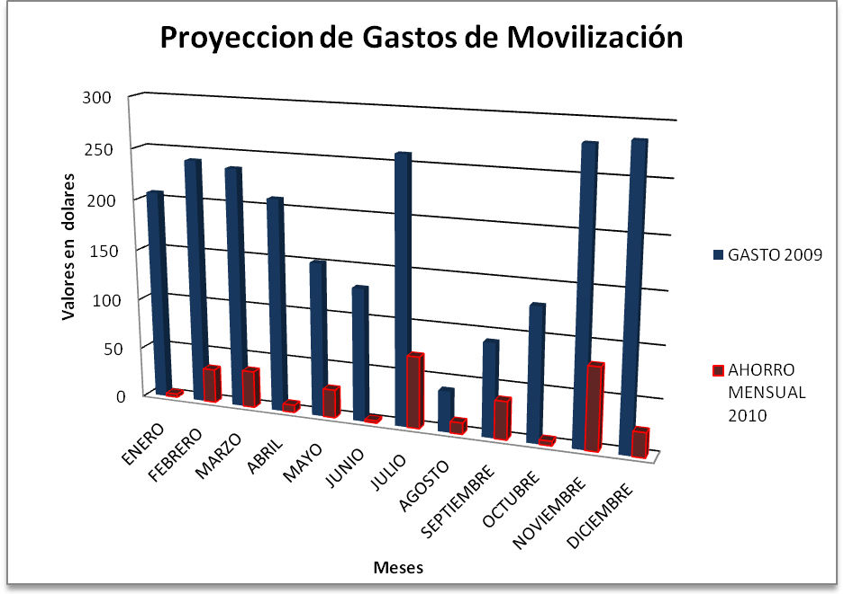
MEJORA DE LA MOVILIZACIÓN e INDICADOR.
MESES | 2009 | 2010 | DIFERENCIA
ENERO | 206,65 | 203,5 | 3,15
FEBRERO | 240,6 | 207,2 | 33,4
MARZO | 235,65 | 199,36 | 36,29
ABRIL | 209,5 | 202,13 | 7,37
MAYO | 151,35 | 123,56 | 27,79
JUNIO | 130,9 | 128,63 | 2,27
JULIO | 260,02 | 189,46 | 70,56
AGOSTO | 40,25 | 29,12 | 11,13
SEPTIEMBRE | 92 | 54,6 | 37,4
OCTUBRE | 130,75 | 126,23 | 4,52
NOVIEMBRE | 279,67 | 199,12 | 80,55
DICIEMBRE | 284,55 | 260,45 | 24,1
TOTALES | 2261,89 | 1923,36 | 338,53
Proyección de Gastos en movilización para el 2010. Depart. Auditoría

Slide 32
MEJORA DEL MUDA DE SUMINISTROS.

Slide 33
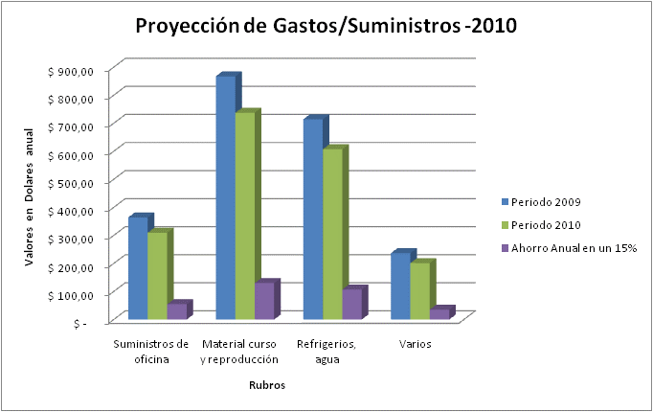
Indicador /Suministros
Proyección estimada de Suministros y Materias en el Período 2010.

Slide 34
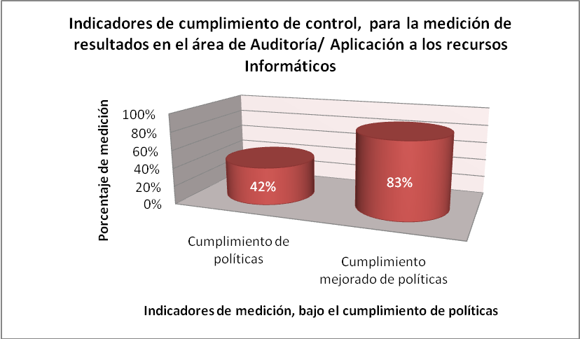
MEJORA DEL MUDA DE RECURSOS INFORMÁTICOS e INDICADOR.
Causa confirmada | Contramedidas
A.- Desactualización del Software de auditoría | Actualizar el software y parametrizarlo a las necesidades del departamento y los programas de auditoría.
B.- Incumplimiento de políticas | Establecer métodos de difusión de las políticas del uso de los recursos informáticos, para generar conciencia entres los trabajadores.
C.- No existen restricciones | Reestructurar el uso de recursos informáticos específicamente en el uso de internet los fines de semanas, a través de una intranet.
D.- Falta de capacitación | Capacitar al personal del área para que utilicen óptimamente el software de auditoría, generando énfasis la ventaja competitiva que éste generaría.

Slide 35
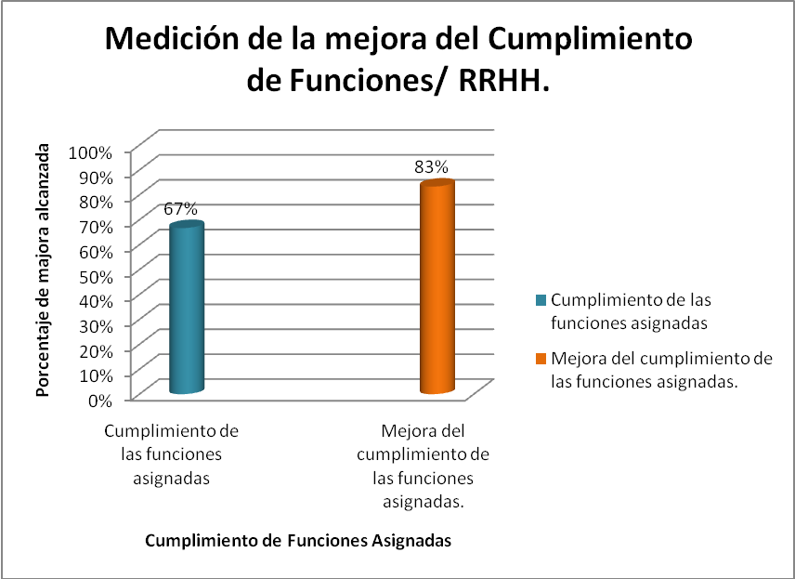
MEJORA DEL MUDA DE RECURSOS DE PERSONAL
Indicador de cumplimiento de las funciones asignadas
Empleados que cumplen su función/ Total de funciones asignadas

Slide 36
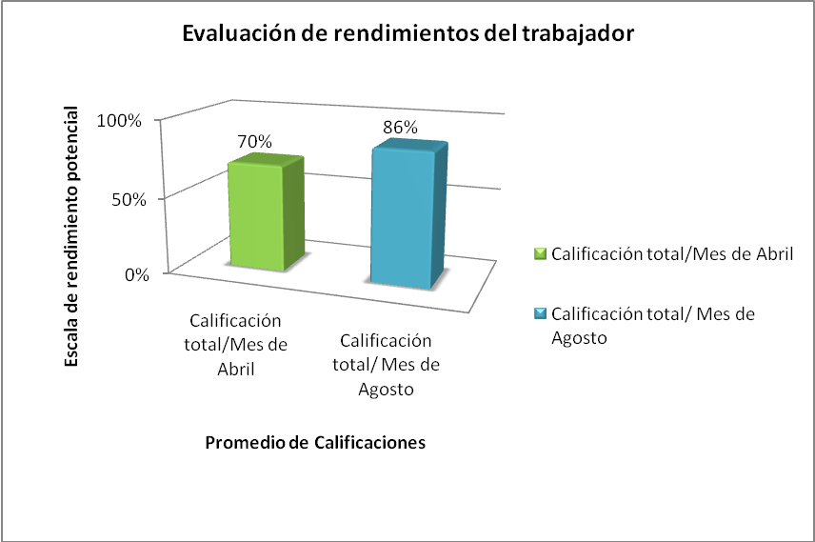
Indicador de rendimientos del trabajador CREAR IPERVÍNVULOS
Calificación Total del mes

Slide 37
Plan de acción para mejorar el servicio al cliente

Slide 38
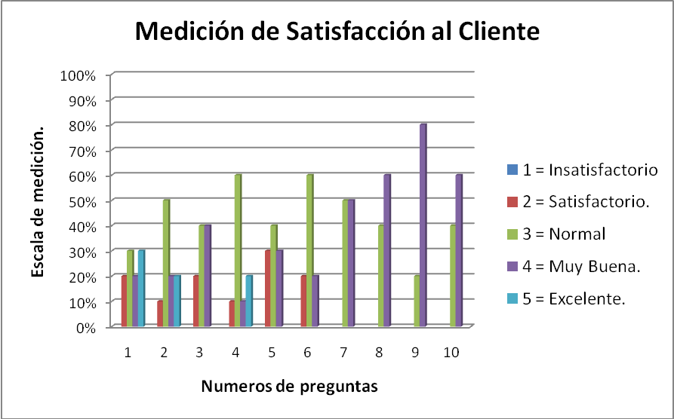
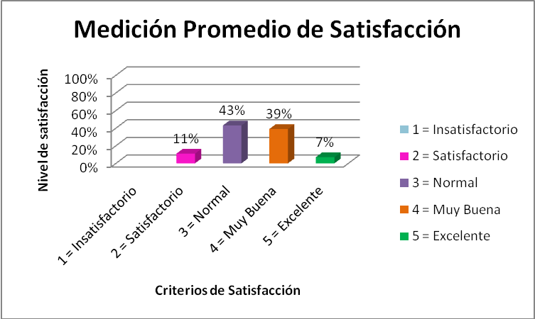
Indicadores /Satisfacción al Cliente

Slide 39
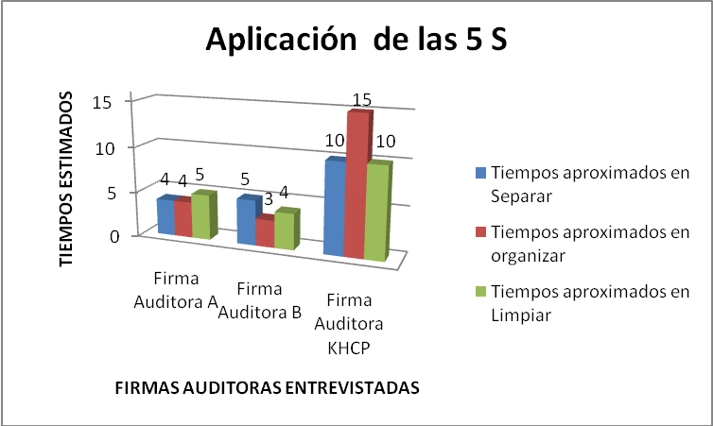
  MEDICIÓN COMPARATIVA DE FIRMAS AUDITORAS VS LA FIRMA “KHCP” QUE APLICAN INDIRECTAMENTE LAS 5 S.

Slide 40
Seiri = Clasificar o Separar
¿Cómo hacerlo?
Ejecución
Razones
Beneficios

Slide 41
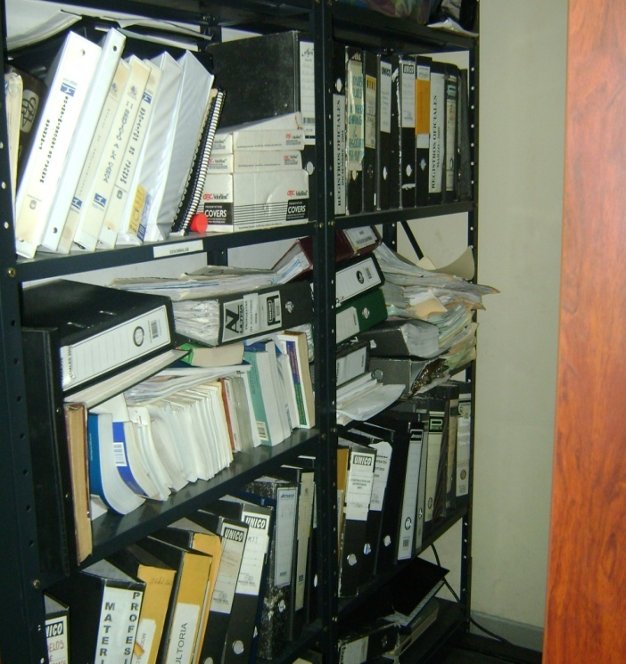
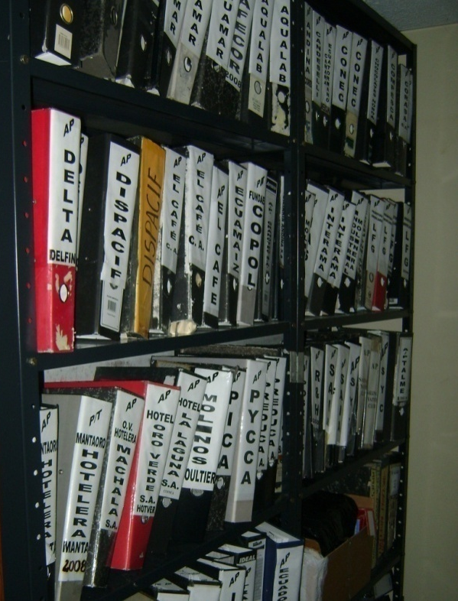
Seiton = ORGANIZAR
ANTES
DESPUÉS
¿Cómo hacerlo?
Ejecución
Beneficios
Orden en Archivos y papeles de Trabajo.
Pasos propuestos

Slide 42
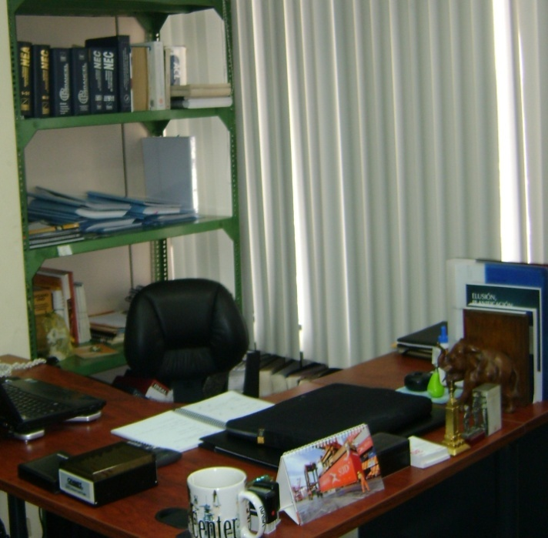
Seiso = LIMPIEZA
¿Cómo hacerlo?
Beneficios
Ejecución
Escritorios impecables y ordenados.

Slide 43
Seiketsu = ESTANDARIZAR

Slide 44
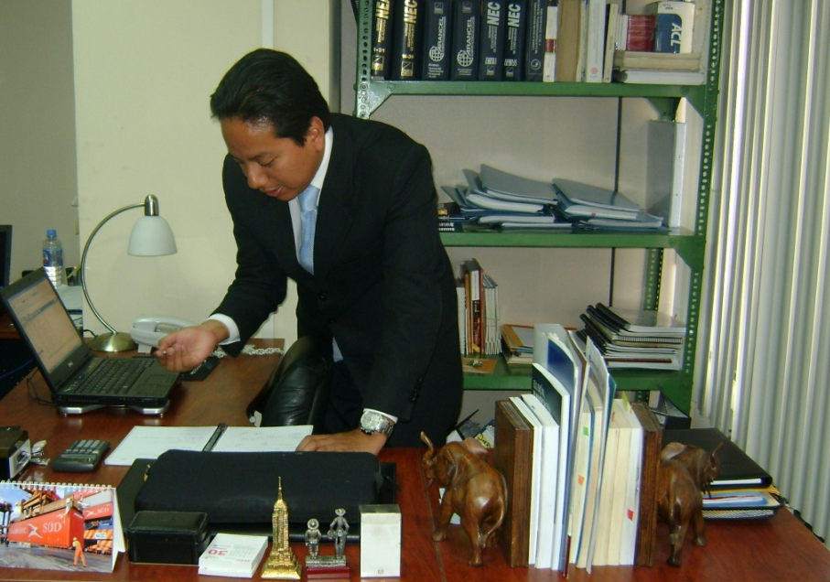
Shitsuke = DISCIPLINA
¿Cómo hacerlo
Pasos
Incentivo
El líder de auditoría tributaria conserva disciplina al mantener su escritorio IMPECABLE.
Beneficios

Slide 45



ADMINISTRACIÓN DE LAS “5 S”
Sensibilización
Documentación
Auditorías
Acciones correctivas
Retroalimentación.

Slide 46
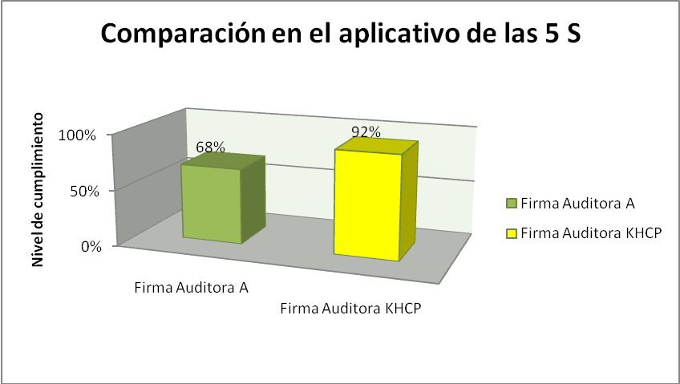
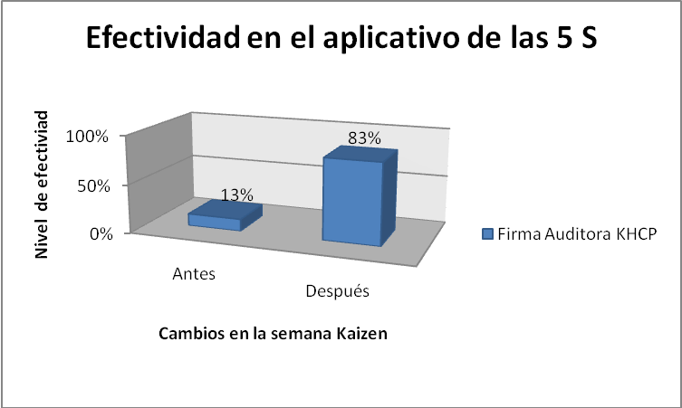
INDICADORES DE MEDICIÓN COMPARATIVA Y EFECTIVA EN EL APLICATIVO DE LAS 5 S
Comparación en el aplicativo de las 5 S entre la Firma Auditora A y la firma Auditora KHCP.
Fuente: Cuestionario de Control
Elaborado por: Las Autoras.
Medición de la efectividad en la implementación de las 5 S en la semana Kaizen/ Firma Auditora KHCP- Área de Auditoría.
Fuente: Cuestionario de Control
Elaborado por: Las Autoras.

Slide 47
CONCLUSIONES
La firma posee grandes relaciones con estrategas internacionales, como son RSM International y Dale Carnegie Training. RSM es quien provee de los lineamientos para la ejecución de las auditorías, siendo ésta una gran alianza para el beneficio de la empresa, como firma auditora.
Se ha identificado claramente que la cultura organizacional que posee no es la adecuada para el gran potencial que ella tiene, tanto a nivel Nacional como Internacional.
El 13% de todos los empleados de la compañía conocen o tienen claro la visión de la empresa. Lo que muestra que sólo 4 personas están comprometidas en la visión de la Firma Auditora, y el resto, que porcentualmente equivale al 97% de empleados, desconoce el rumbo al que quiere llegar a convertirse como empresa.
Del total de empleados que conocen su misión, el 50% de los empleados comparten con el resto de compañeros de la Firma Auditora. A pesar de ser un porcentaje elevado, no deja de ser significativo porque, en esencia, el total de empleados que la conocen no llegan siquiera al 50%. Lo que establece una deficiencia comunicativa entre colegas, compañeros, personal de toda la organización.
El 13% conoce la misión. Esto afirma la falta de difusión de la misión hacia el personal de toda la empresa. Lo que implica, que el 87% de los empleados no tiene claro y desconoce la misión, la misma que debe ser parte de ellos ya que ésta es el motor que impulsa cada acción generada por cada uno según las responsabilidades asumidas dentro de la firma auditora.

Slide 48
CONCLUSIONES
Los gastos de alimentación resaltan notablemente en el año 2009 con un total de $3.206,63, generando un muda del 49,54% dentro del rubro de movilización y transporte.
Dentro del rubro de gastos de suministros, Materiales de cursos y reproducción es el que generó más gastos en el año 2009 alcanzando el 39,74% del total de gastos correspondientes al rubro, lo que representó $867,48 incurridos por gastos.
Si se aplican las técnicas de mejoramiento para disminuir los gastos por suministros se obtendrá un ahorro global de estos rubros de $ 327,46 lo que porcentualmente significaría un ahorro del 15% en comparación con el período 2009.
La aplicabilidad del cumplimiento de controles arrojó un 83.33% para la mejora de los mismos y monitoreo de los ya existentes, se puede obtener una mayor eficiencia en cuanto a la medición de mejora continua de los procesos de control y por ende a un mejor desarrollo de las actividades que acogen los recursos informáticos.
Al establecer claramente las funciones del personal de auditoría de acuerdo a sus responsabilidades se puede observar un mejor desenvolvimiento de cada actividad que realiza el personal como muestra lo refleja el indicador de cumplimiento de funciones que inicialmente obtiene que un 67% eran cumplidas pero enfatizando en una mejora que alcanza el 83% del cumplimiento de funciones de los trabajadores.

Slide 49
RECOMENDACIONES
Implementar las estrategias de mejoras propuestas para un buen desarrollo y desenvolvimiento de los indicadores y cambios organizacionales.
Definir claramente procesos accesibles para que el personal visualice los pasos a seguir dentro del desarrollo de una actividad.
Crear nuevas políticas para propiciar mayor control en cuanto a los recursos de personal y suministros se refiere.
Establecer manuales de funciones documentados para que cada trabajados sea consciente de las responsabilidades que asume.
Capacitar al personal en el uso del software de auditoría, además crear un plan de capacitación anual para mantener a los auditores actualizados.
Reestructurar los objetivos estratégicos para que las alianzas entre RSM internacional se consolidaren de manera eficiente y eficaz. De tal manera que se fortalezcan los procesos que aplican en las auditorías.

Slide 50
RECOMENDACIONES
Cumplir con una misión más enfocada y un visión regenerada para el cumplimiento de objetivos que deben ser definidos de manera táctica en la que sean partícipes los miembros fundamentales de la firma KHCP.
Implementar los indicadores estratégicos de visualización para que la empresa pueda mantener un control de la medición de las estrategias organizacionales como son, la misión, visión, objetivos, estrategias, políticas y procedimientos.
Implementar el diseño de las 5 S para todos los departamentos de la organización, siendo auditoría en plan piloto de implementación.
Mantener el ciclo disciplinario que establece el sistema kaizen a través de las 5 S con capacitaciones de liderazgo y manejo de conflictos.
Implementar el plan de acción de mejora para la medición de la satisfacción del servicio al cliente.

